Slide 1
Web Teknolojileri
Hafta 1
<number>

Slide 2
İçerik
Internet
WWW
Web
Web Sayfası
Web Sayfası Çalışma Mantığı
HTML
<number>

Slide 3
Internet
Günümüzde hemen hemen dünyadaki tüm ülkeler Internet ağına bağlıdır.
Internet ağında resmi kurumlar, özel kuruluşlar, kişisel bağlantılar v.b. yer almaktadır.
Günümüzde bu akıllı cihazlarına Internet Ağına bağlı 15 milyardan fazla cihaz bulunmaktadır.
Ağ’da TerraByte ‘dan daha fazla bağlantı gerçekleştirilmiştir.
Sosyal Ağlara bağlantıların %60’dan fazlası akıllı cihazlarla gerçekleştirilmiştir.
<number>
Notes:
Ağ cihazlarıda ip adresine sahiptir.
<number>

Slide 4
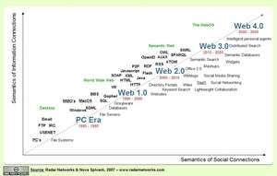
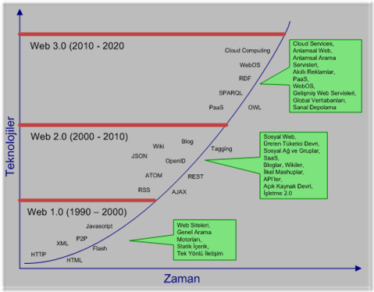
Web
<number>
Notes:
<number>

Slide 5
HTML
1994 yılında Tim Berners-Lee, World Wide Web Consortium (W3C) isminde bir organizasyon kurdu. Vizyonu, web’i oluşturan protokol ve teknolojilerin standardizasyonuydu.
1993’de HTML standardı ortaya çıkmıştır.
1995’de HTML 2.0 yayınlandı.
1997’de HTML 4.0 yayınlandı.
1999’da HTML 4.01 yayınlandı.
2000’de XHTML 1.0 yayınlandı.
2014’de HTML 5 yayınlandı.
<number>
Notes:
<number>

Slide 6
Web
Html işaretleme dili programlama dili değildir.
Html içeriğinin görüntülenebilmesi için web tarayıcısına ihtiyaç vardır.
Web içeriklerinin kullanıcının bilgisayarına gönderilebilmesi için de web sunucusuna ihtiyaç vardır.
<number>
Notes:
<number>

Slide 7
Web Sayfası
Web sayfaları, yapılarına göre statik ve dinamik web sayfaları olmak üzere ikiye ayrılırlar.
Statik web sayfaları sunucu tarafından dosyadan okunarak işlenmeden direk olarak istemciye gönderilir. Bildiğimiz htm ya da html uzantıya sahip sayfalar -özel durumlar hariç- statik sayfalardır.
Dinamik web sayfaları sunucu taraflı ve istemci taraflı dinamik web sayfaları olmak üzere iki şekilde gerçekleştirilebilir.
<number>
Notes:
<number>

Slide 8
Web Sayfası Çalışma Mantığı
Web sayfaları web tarayıcılarında(Browser) görüntülenir.
Web sayfaları HTML dili kullanılarak oluşturulur.
Web sayfalarının transfer edilmesi için HTTP (Hypertext Transfer Protocol) ortak protokolü kullanılarak gerçekleştirilir.
Web sayfaları Web sunucularında tutulur.
Her sayfanın bir adresi vardır.
İstenilen sayfa sunucu tarafından istemciye gönderilir.
<number>
Notes:
<number>

Slide 9
Web Sayfası Çalışma Mantığı
Web Tarayıcısının adres çubuğuna görüntülenmesi istenilen sayfanın URL adresi yazılıp Enter tuşuna basıldığında (Örnek olarak www.sakarya.edu.tr) DNS isimli sunucular bu adresin IP adresini bulur (Sakarya Üniversitesi IP adresi:193.140.253.140 ). Yapılan istek Web Sunucusuna iletilir.
URL:Uniform Resource Locator
DNS: Domain Name Server İnternetteki tüm sayfaların IP adresini saklar.
IP:Internet Protocol İnternette her bilgisayarın bir IP adresi vardır. Bilgisayarlar Bu IP adresleri ile haberleşirler.
<number>
Notes:
URL Tim Berners Lee tarafından oluşturulmuştur.
<number>

Slide 10
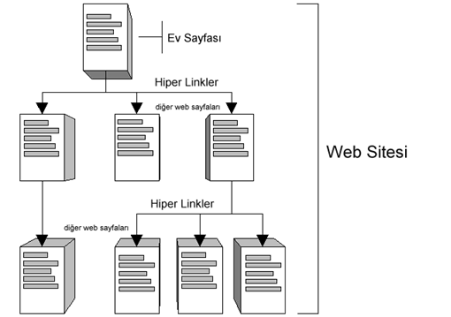
Web Sayfası Çalışma Mantığı
Web Sunucu yazılımı yüklü olan bilgisayarda gelen http taleplerini karşılamak için bilgisayardaki belirli bir klasör ayrılır (Örnek olarak C:/www/ gibi).
Web sunucularında gelen istek için anasayfa index.htm, index.php gibi sayfa isimleri olabilir)
<number>
Notes:
<number>

Slide 11
Web Sayfası Çalışma Mantığı
Sunucuya gelen istekler için belirli bir portu sürekli olarak dinler.
Gelen isteğe göre, istekte bulunan sayfa, türüne göre işlenerek veya doğrudan istekte bulunana istemcinin bilgisayarına gönderilir.
İstemci bilgisayardan gelen web sayfası tarayıcı programda (işlenerek veya doğrudan) kullanıcıya gösterilir.
http için varsayılan port 80 numaralı porttur.
<number>
Notes:
<number>

Slide 12
HTML
HTML (HyperText Markup Language / Hareketli-Metin İşaretleme Dili) tarayıcıda gösterilen sayfayı oluşturmaya yarayan bir işaretleme dildir. Sayfanın hypertext olması, sayfanın ya da bir parçasının, başka bir sayfanın içinden çağırılabilmesi nedeniyledir. Çağırılan, aynı sayfa içinde bir kısım ya da ağ üzerinde herhangi bir bilgisayarda bulunan başka bir sayfa veya sayfanın bir kısmı olabilir.
Notes:
<number>

Slide 13
HTML Nedir
Hyper Text Markup Language (Hiper Metin İşaretleme Dili) web sayfalarını oluşturmak için kullanılan standart metin işaretleme dilidir.
HTML, bir programlama dili olarak tanımlanamaz.
HTML kodlarıyla kendi başına çalışan bir program yazılamaz.
Ancak bu dili yorumlayabilen programlar aracılığıyla çalışabilen programlar yazılabilir.
Web Sayfaları HTML tagları ile oluşturulur.
Her bir tag web sayfasının farklı bir yerinin görüntülenmesi sağlar.

Slide 14
HTML'in özellikleri
Web sayfalarındaki yazılara değişik formatlar verilebilir (koyu renk yazı, italik yazı, yazı ortalama, renk verme, değişik boyutlarda yazma gibi),
Tablo, Liste, Adres Alanı, sabit genişlikli yazı alanı vb gibi özel biçimler oluşturulabilir,
Web sayfalarında "frame" adı verilen ve birbirleri ile ilişkilendirilebilen alt-kısımlar oluşturulabilir,
Ses, grafik, animasyon gibi uygulamaların web sayfalarından çalıştırılabilmesi için gerekli ortamlar sağlanabilir,
Java, JavaScript gibi programlama dilleri ile web içeriklerinin etkileşimli kullanımı için gerekli ortamları sağlar,
Notes:
<number>

Slide 15
HTML Dokümanlarının Yapısı
Bir HTML dokümanı genel olarak (frameset'ler gibi istisna kullanımları da vardır) aşağıdaki şekildedir:
<HTML> <HEAD> <!-- Head (başlık bölümü) elemanları --> Burada genelde doküman içeriği dışında kalan karakter set tanımlamaları, başlık, JavaScript tanımlamaları vb elemanlar bulunur... </HEAD> <BODY> <!-- Body (gövde bölümü) elemanları --> Burada ise dokümanın asıl içeriği (görünen sayfa) vardır. İçinde metin, ses, video vb içerebilir... </BODY> </HTML>
Notes:
<number>

Slide 16
İlk HTML Örneği
<html> <head> <title>Sayfa Başlığı</title> </head> <body> <h1>Başlık </h1> <p>Paragraf</p> </body> </html>
Web Çıktısı

Slide 17
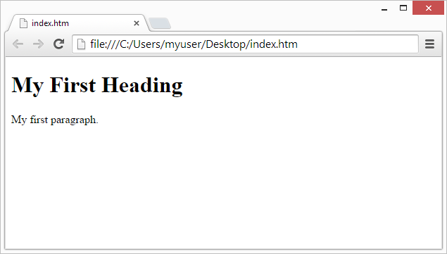
Web Tarayıcısı
Web sayfaları web tarayıcıları tarafından yorumlanarak görüntülenir.
Chrome, Safari, Firefox, İnternet Explorer gibi.
Web içeriklerinin kullanıcının bilgisayarına gönderilebilmesi için de web sunucusuna ihtiyaç vardır.

Slide 18
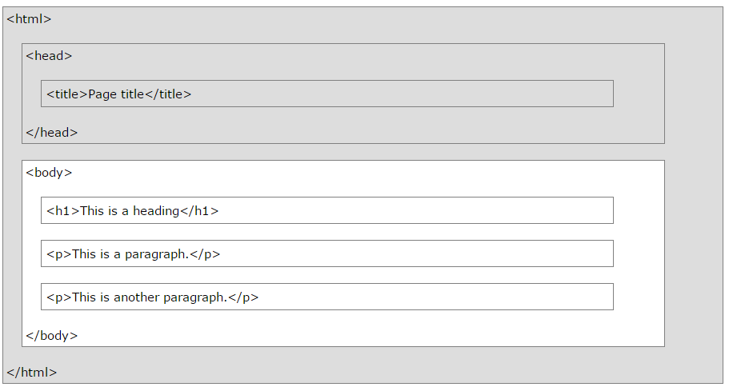
HTML Sayfa Yapısı

Slide 19
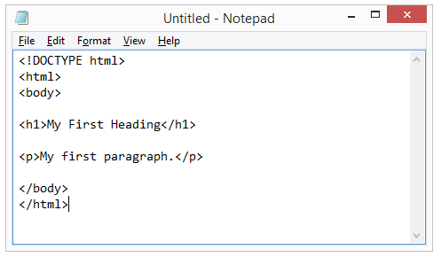
HTML Editörleri
HTML sayfaları basit editörler ile yazılabilir.
Bunlara Notepad, Sublime Text, UltraEdit, Notepad++, Visual Studio Code verilebilir.

Slide 20
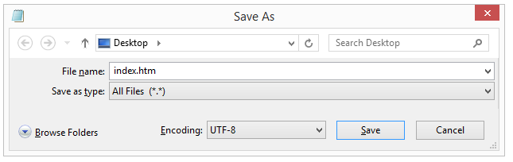
HTML Sayfalarını Kaydetmek
Html sayfaları .html veya .htm uzantısı ile kaydedilir.

Slide 21
<!DOCTYPE> Tagı
DOCTYPE web sayfası dökümanı hakkında web tarayıcılarına bilgi vermek amacıyla kullanılırlar.
Html taglarının hepsinde büyük küçük harf duyarlılığı yoktur. Ama küçük harf tercih edilir.
Aşağıdaki tüm kullanımlar geçerlidir.
<!DOCTYPE html> <!DOCTYPE HTML> <!doctype html> <!Doctype Html>

Slide 22
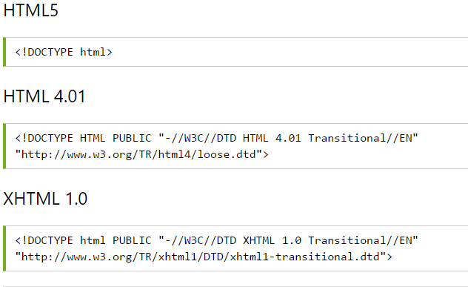
<!DOCTYPE> Tagı

Slide 23
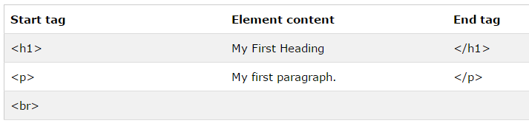
HTML Başlangıç ve Bitiş Tagları
HTML sayfalarında her içerik başlangıç ve bitiş tagları arasında gösterilir.
Bazı taglar bitiş tagı içermez. Örnek <br>
< Etiketadı > içerik < / etiketadı >
Notes:
<number>

Slide 24
HTML Nitelikleri
HTML elementleri niteliklere sahiptir.
Nitelikler HTML etiketlerine ek bilgiler sağlar.
Nitelikler her zaman başlangıç tagına yazılır.
Nitelikler name="value" şeklinde verilir.
Örneğin lang niteliği sayfanın dilini bildirmek için kullanılır.
İlk iki harf dili gösterirken ikinci iki harf ülkeyi gösterir.
<!DOCTYPE html> <html lang="tr-TR"> <body> <h1>İlk Başlık</h1> <p>İlk paragraf.</p> </body> </html>
Notes:
<number>

Slide 25
<h> Başlık Tagı
Html sayfalarında başlık verebilmek için <h> tagları kullanılır.
<h> tagı 1-6 arasında farklı boyutlarda başlık vermek için kullanılır.
<h1>This is a heading</h1> <h2>This is a heading</h2> <h3>This is a heading</h3>
Web Çıktısı

Slide 26
<p> Paragraf Tagı
Html sayfalarında paragraflar <p> tagı ile verilir.
<p>This is a paragraph.</p> <p>This is another paragraph.</p>
Web Çıktısı

Slide 27
<a> Bağlantı Tagı
Html sayfalar arasında bağlantı kurabilmek için <a> tagı kullanılır.
Sayfa içerisinde id verilmiş belirli bir noktaya ulaşmak için
<a href="http://www.w3schools.com">This is a link</a>
Web Çıktısı
<a href="deneme1#orta">Burası sayfanın ortasıdır</a>
Notes:
<number>

Slide 28
<img> Resim Tagı
Html sayfalarda resim görüntüleyebilmek için <img> tagı kullanılır.
<img src="w3schools.jpg" alt="W3Schools.com" width="104" height="142">
Web Çıktısı
Notes:
<number>

Slide 29
title Niteliği
title niteliği eklendiği tagın içeriği hakkında kullanıcıya bilgi vermek için kullanılır.
<p title="About W3Schools"> W3Schools is a web developer's site. It provides tutorials and references covering many aspects of web programming, including HTML, CSS, JavaScript, XML, SQL, PHP, ASP, etc. </p>
Web Çıktısı
Notes:
<number>

Slide 30
href Niteliği
Html link bağlantıları <a> tagı ile tanımlanır. href niteliği ise bağlantının adresini bildirmek için kullanılır.
<a href="http://www.w3schools.com">This is a link</a>
Web Çıktısı
Notes:
<number>

Slide 31
Kaynak, Boyut ve Açıklama Nitelikleri
Resimler web sayfalarında <img> tagı ile tanımlanır.
src tagı resmin kaynak yolunu verir.
width resmin genişliğini pixel cinsinden tanımlar.
height ise resmin yüksekliğini tanımlar.
alt niteliği resim hakkında bilgi vermek için kullanılır. Örneğin görme engelli ziyaretçiler tarafından resmin içeriği hakkında bilgi vermek için kullanılmaktadır.
Web Çıktısı
<img src="w3schools.jpg" width="104" height="142" alt="W3schools Page">
Notes:
<number>

Slide 32
Nitelikler
Bütün nitelik içerikleri tırnak işaretleri arasında verilir.
Eğer tırnak işareti kullanılmazsa doğru olarak gösterilemeyebilir.
Aşağıdaki iki örnekten ikincisi boşluk içerdiği için sadece boşluktan önceki kelime gösterilecektir.
Çünkü boşluktan sonraki kelime yeni bir nitelik olarak yorumlanacaktır.
Web Çıktısı
<a href=http://www.w3schools.com>
Web Çıktısı
<p title=About W3Schools>
Notes:
<number>

Slide 33
HMTL Metin Biçimlendirme
<b> veya <strong> metni koyu yazmak için kullanılır.
<i> metni yatay yazdırır.
<p>This text is normal.</p> <p><b>This text is bold</b>.</p>
Web Çıktısı
<p>This text is normal.</p> <p><i>This text is italic</i>.</p>
Web Çıktısı

Slide 34
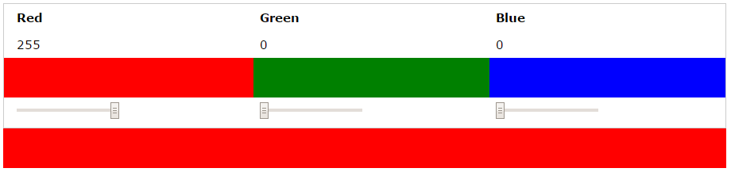
Renklendirme RGB (Red, Green, Blue)
Renkler üç ana rengin birleşmesiyle oluşur.
Bunlar kırmızı, yeşil ve mavidir.
Sarı rengi kırmızıdan maksimum yani 255, yeşil 255 ve maviden 0 oranında karıştırılarak oluşturulur.
rgb(255, 0, 0)
Web Çıktısı

Slide 35
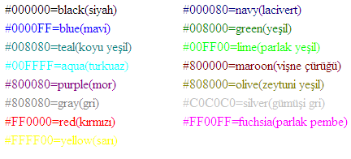
Renkler
#000000 siyah, #FFFFFF beyaz'dır
Notes:
<number>

Slide 36
Egzersizler
Egzersizleri çözünüz.
Egzersizler

